Slide 1


MULTIVERSIDAD LATINOAMERICANA
CAMPUS TONALÁ
ADMINISTRACIÓN
MAESTRO GABRIEL ASCENCIO CASILLAS

Slide 2
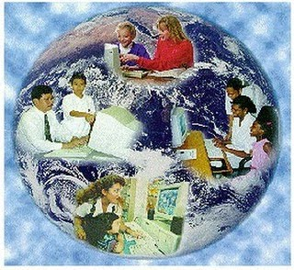
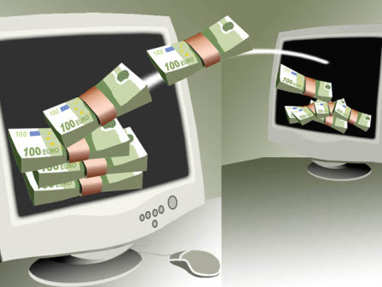

* Hoy en día estamos viviendo en la era de la revolución de la información.
*Todos necesitamos de la información para poder llevar a cabo transacciones comerciales y personales.

Slide 3

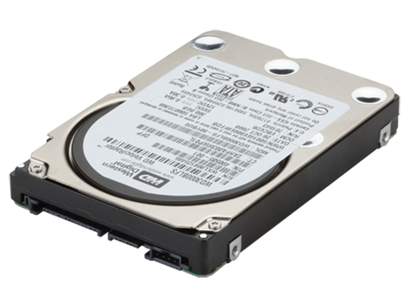
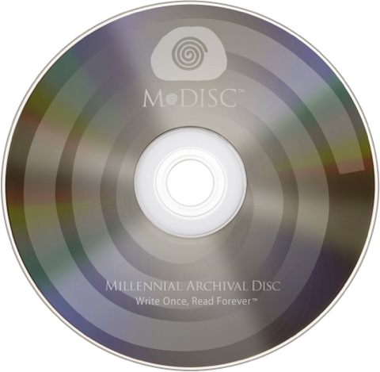
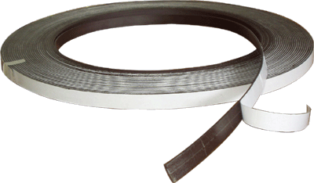


* En esta era la información puede ser conseguida a través de diferentes medios como: el papel, las cintas magnéticas, los discos duros, discos ópticos, USB, entre otros.

Slide 4

* Cada día los empresarios se están dando cuenta de la necesidad de automatizar los servicios, incluyendo el control de documentos.

Slide 5

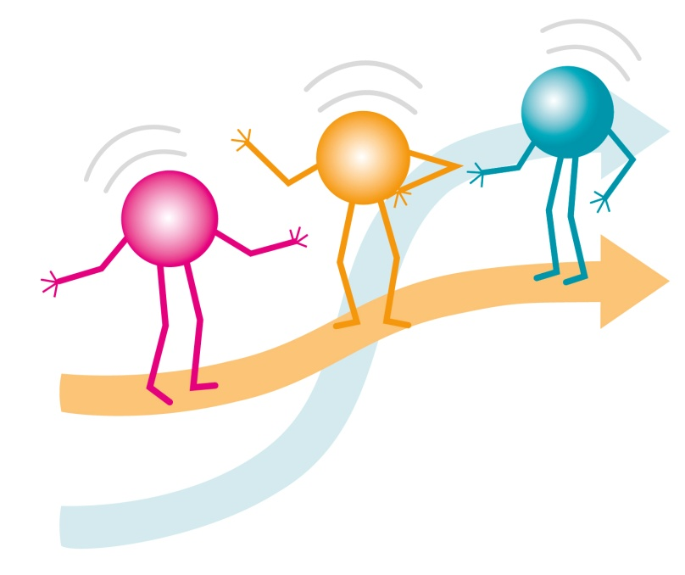
Teniendo un buen control de la administración de la información podemos tomar mejores decisiones y compartirlas con otras personas .

Slide 6

Es importante contar con un buen Sistema de Administración de Documentos para poder almacenar y recuperar la información.

Slide 7

Si utilizamos sistemas automatizados para archivar la información, estos sistemas nos ayudan a localizar la información de una forma rápida y desde cualquier lugar, sea en la empresa o fuera de ésta .

Slide 8
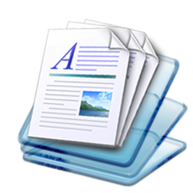

La Administración de Documentos ha ido cambiando a través de los tiempos. Nuevas tecnologías y sistemas se han incorporado al mundo laboral.

Slide 9
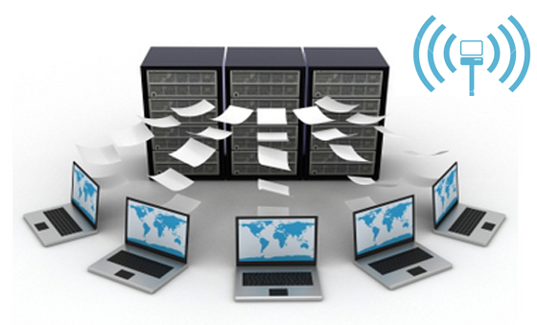
Hace muchos años la información se guardaba en la piel de los animales y en las piedras; hoy en día la información es almacenada mayormente en forma electrónica mediante una computadora.

Slide 10
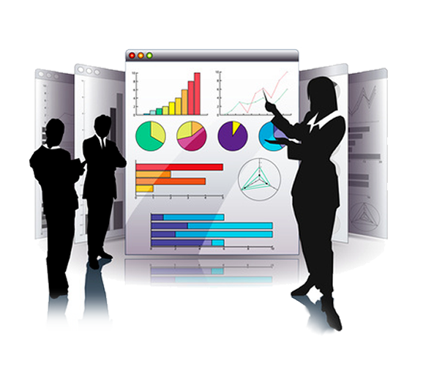
La transferencia de material o documentos inactivos de papel a sistemas o archivos electrónicos, nos ayuda a eficientar la obtención de la información disminuyendo costos y logrando mayor productividad.

